Slide 1
Les lieux de formation et les procédures de qualification

Slide 2
Le système dual

Slide 3
Les trois lieux de formation
Ecole professionnelle
Formation scolaire
Entreprise formatrice
Formation à la pratique
professionnelle
Centres de cours interentreprises
Techniques fondamentales

Slide 4
Les trois lieux de formation
Moyens de planification
Ecole
professionnelle
Plan d’étude pour les écoles professionnelles
Plan d’étude d’école
Elaboré par l’OrTra, en collaboration avec les écoles professionnelles
Elaboré par l’école professionnelle
Programme de formation pour les entreprises formatrices
(Le plan de formation sert de moyen de planification dans de nombreuses professions.)
Programme de formation dans l’entreprise
Programme individuel de formation
Elaboré par l’OrTra
Approuvé par la Confédération Plan de formation élaboré par l’OrTra, approuvé par la Confédération
Elaboré par le / la formateur / trice en entreprise
Elaboré par le / la formateur / trice en entreprise et la personne en formation
Entreprise
formatrice
Cours
interentreprises
Programme de formation pour les cours interentreprises
Programme détaillé des cours
Elaboré par l’OrTra, avec le concours des cantons et des centres de CIE
Elaboré par les responsables des cours

Slide 5
L’entreprise formatrice et les cours interentreprises

Slide 6
L’entreprise formatrice
Conditions à remplir pour obtenir l’autorisation de former
A titre personnel
certificat fédéral de capacité (CFC)
au moins deux ans d’expérience professionnelle
qualités personnelles
formation pour formateurs/trices en entreprise
diplôme fédéral (100 heures de formation)
attestation de cours (40 heures de cours)
Sur le plan technique
équipements, poste de travail aménagé
organisation
commandes, services, produits
assurance-qualité
Formation fondée sur les documents suivants:
Ordonnance sur la formation professionnelle initiale
Plan de formation
Programme de formation
établi par l’entreprise
formatrice

Slide 7
De l’entreprise à l’entreprise formatrice
Participer à une tâche commune
Assumer une part de responsabilité
Maintenir la tradition
Former la relève par la pratique
Participer à un dispositif de
formation souple
Donner leur chance aux jeunes,
investir pour l’avenir
Donner une image positive
Assumer une responsabilité sociale
Agir en partenariat
Donner et recevoir

Slide 8
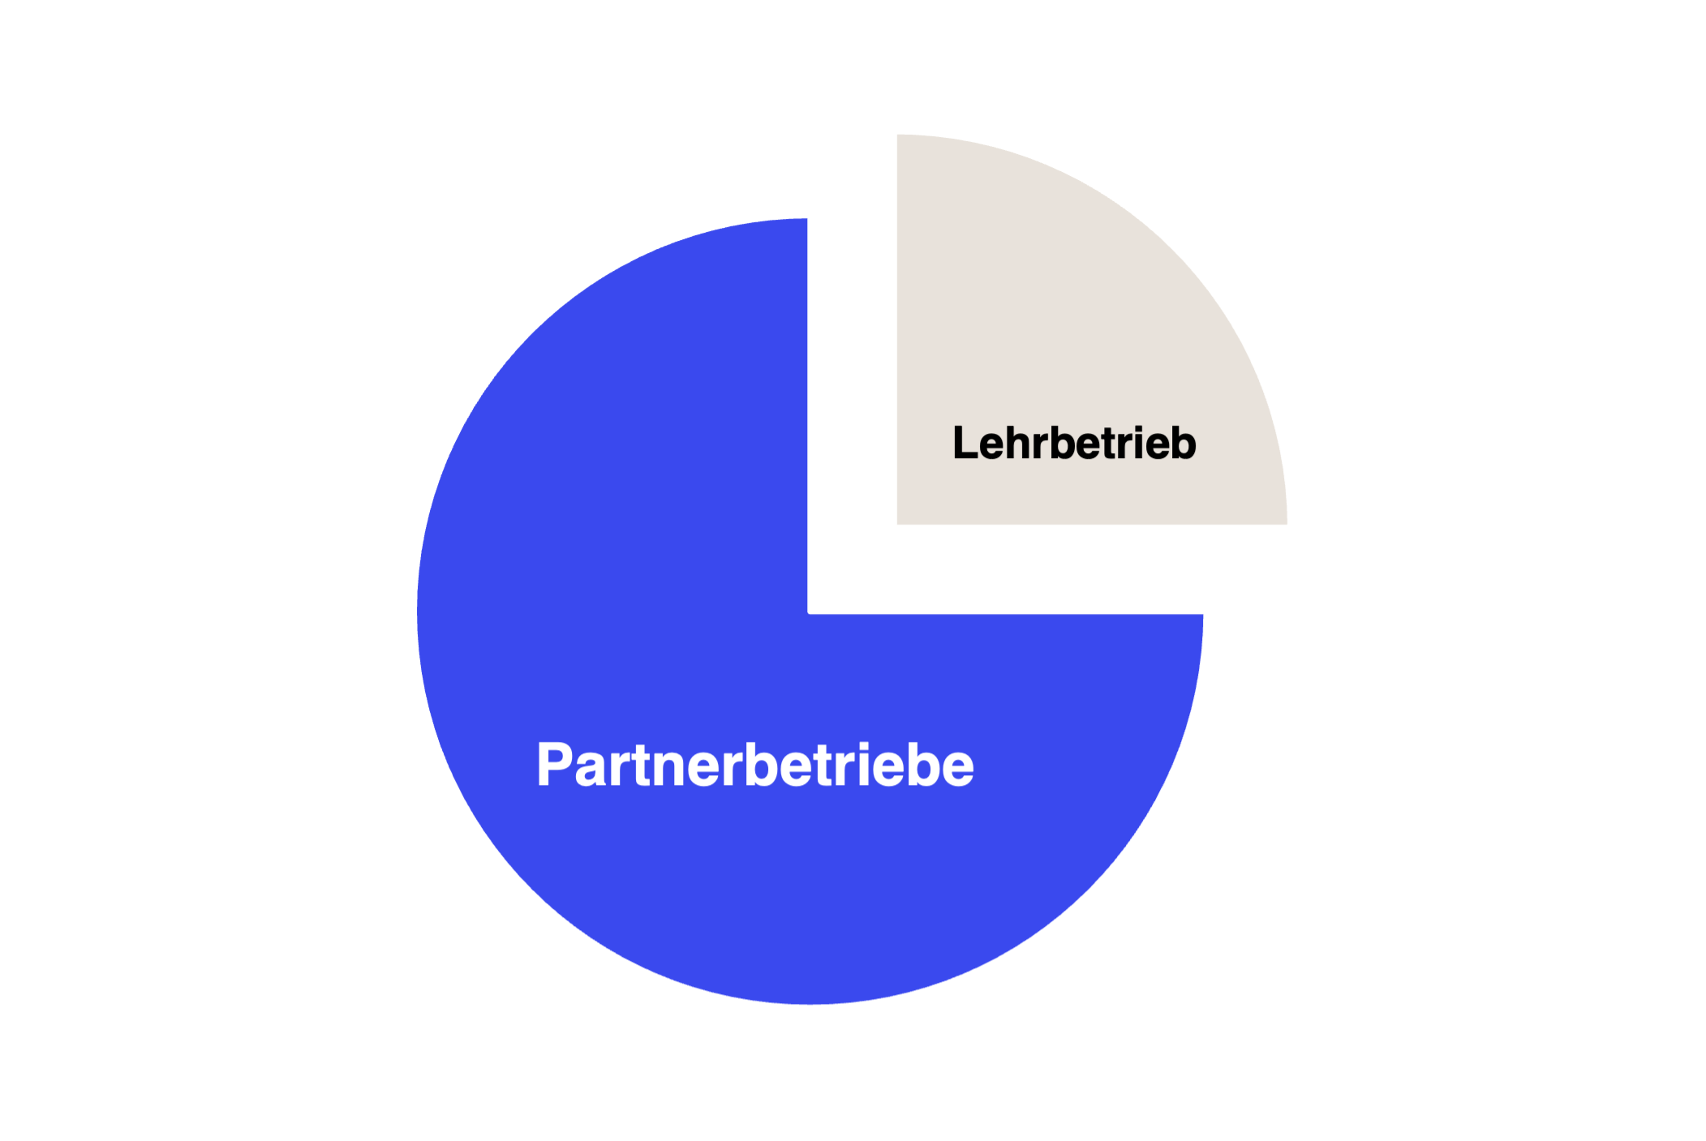
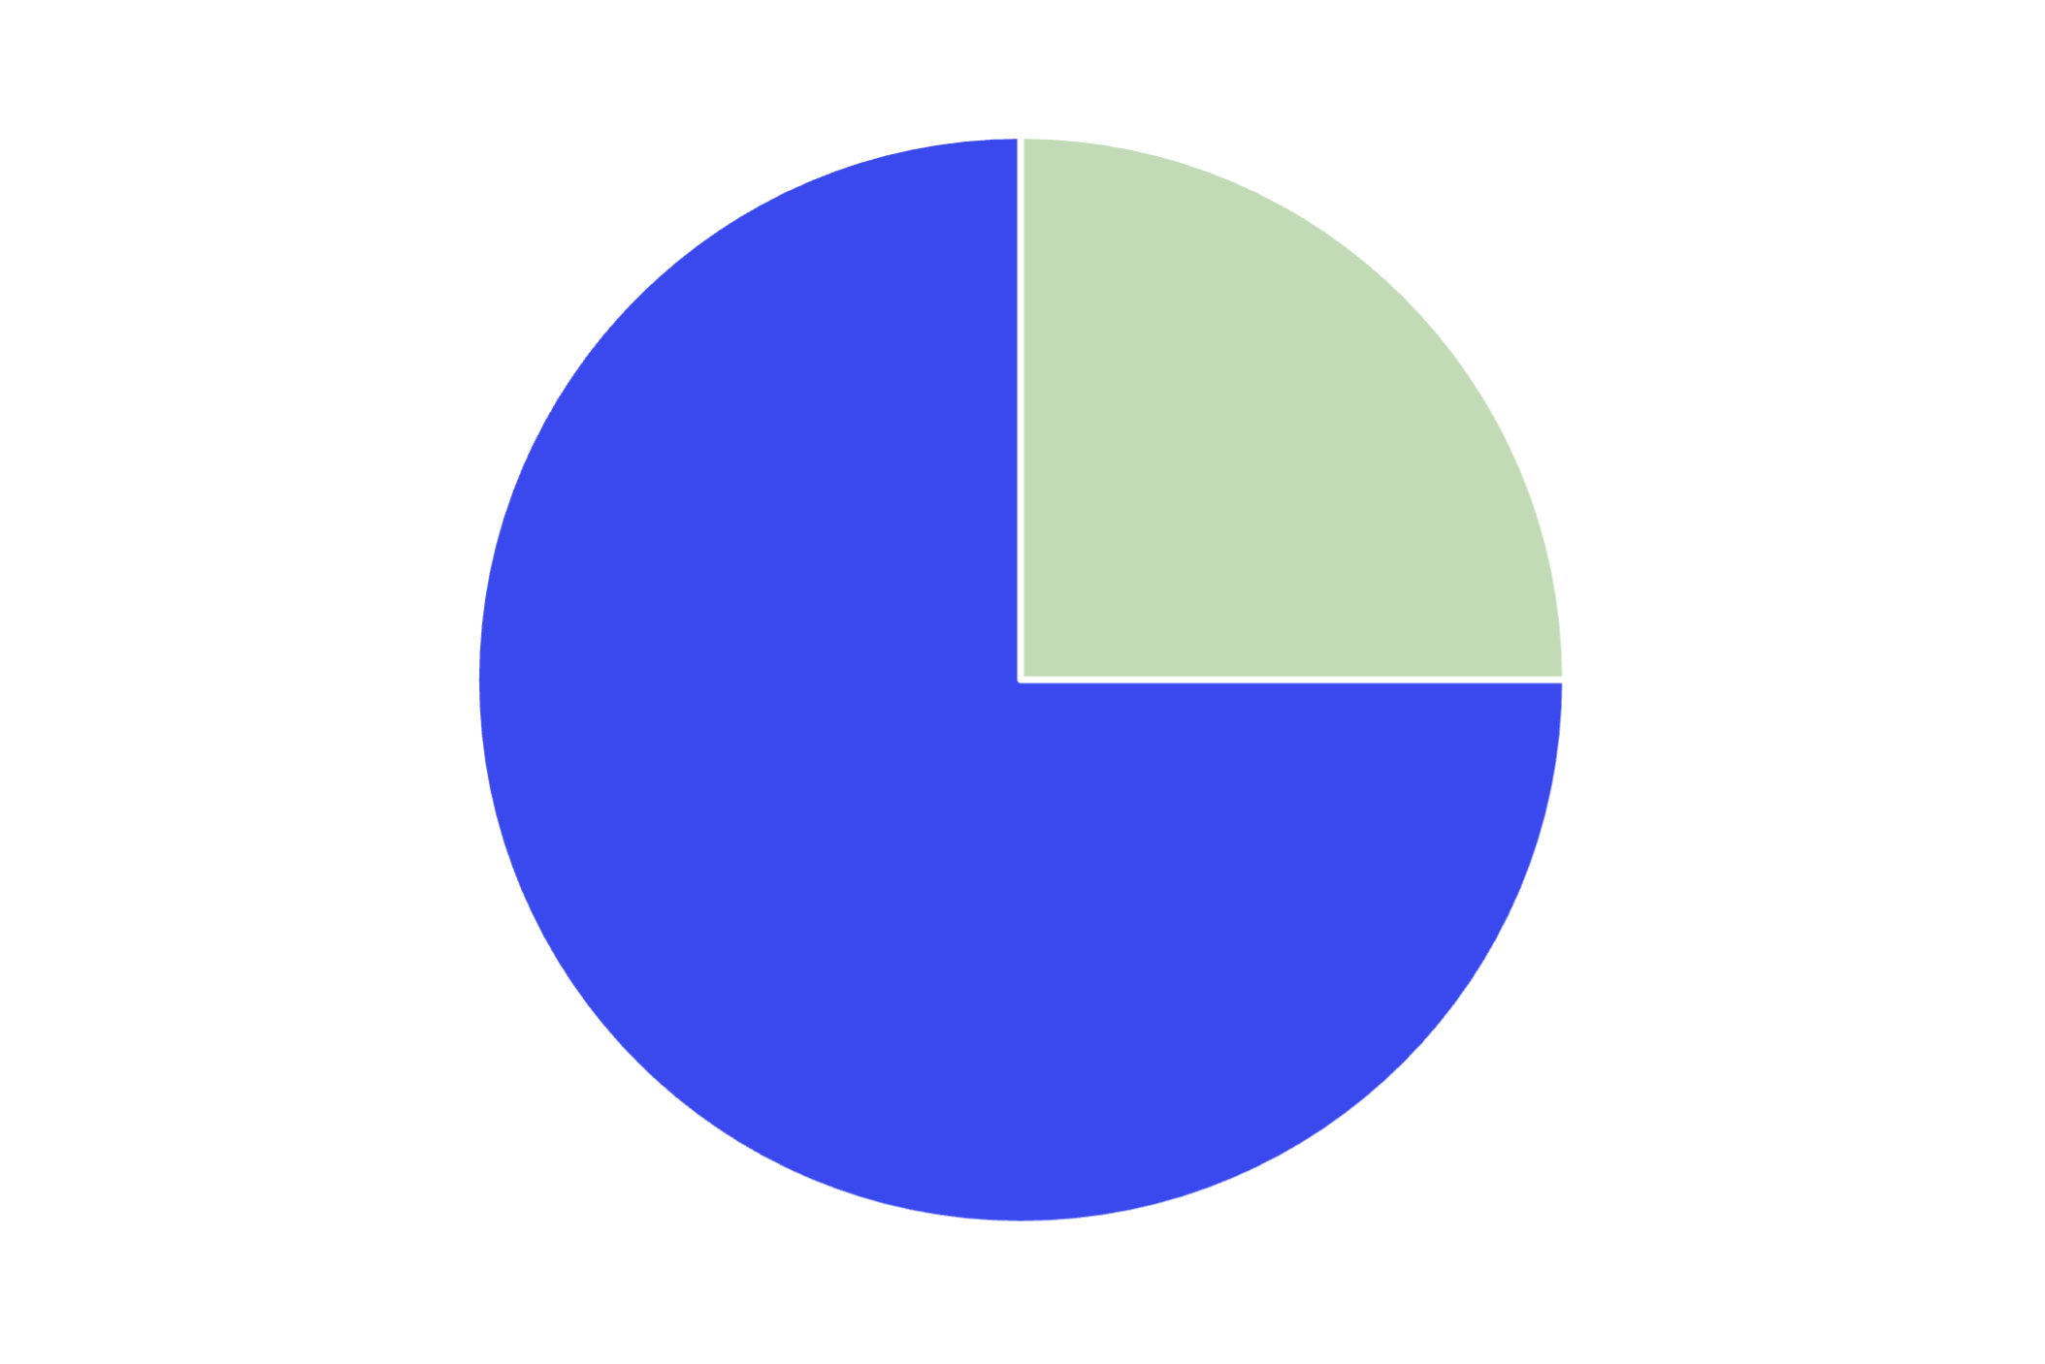
Les réseaux d’entreprises formatrices
Réseau restreint
Réseau élargi
Entreprise principale
Organisation principale
(p. ex. association)
Entreprise
formatrice
Entreprise
partenaire

Slide 9
Les réseaux d’entreprises formatrices
Organisation principale
(p. ex. association)
Réseau élargi
Groupement d’entreprises

Slide 10
Les cours interentreprises
Blocs de cours répartis sur la durée de la formation professionnelle initiale
Transmission de techniques, de connaissances et de méthodes de travail fondamentales
Compléments à la pratique professionnelle
Contrôle de l’état de la formation

Slide 11
L’école professionnelle

Slide 12
L’école professionnelle
Offres transitoires
Enseignement
menant à la
maturité
professionnelle
Maturité professionnelle
Formation continue à
des fins professionnelles
Formation professionnelle supérieure
Haute école spécialisée
Cours d’appui
Cours facultatifs
Enseignement
Connaissances professionnelles
culture générale
sport

Slide 13
La formation scolaire à l’école professionnelle
Exemple
Branche |  | 1er année d’appren- tissage | 2e année d’appren-tissage | 3e année d’appren-tissage | Nombre total de leçons
1. | Connaissance professionnelles | 160 | 160 | 160 | 480
 | 1.1 Economie d‘entreprise, structure d‘entreprise |  |  |  | (70)
 | 1.2 Hygiène |  |  |  | (20)
 | 1.3 Sécurité au travail et protection de la santé |  |  |  | (20)
 | 1.4 Logistique |  |  |  | (40)
 | 1.5 Encadrement des hôtels |  |  |  | (100)
 | 1.6 Agencement intérieur |  |  |  | (20)
 | 1.7 Préservation de la valeur |  |  |  | (150)
 | 1.8 Buanderie |  |  |  | (30)
 | 1.9 Installations, machines, appareils et utensiles |  |  |  | (30)
2. | Deuxième langue | 40 | 40 | 40 | 120
3. | Enseignement de la culture générale | 120 | 120 | 120 | 360
4. | Gymnastique et sport | 40 | 40 | 40 | 120
Total |  | 360 | 360 | 360 | 1080
Tableau des leçons

Slide 14
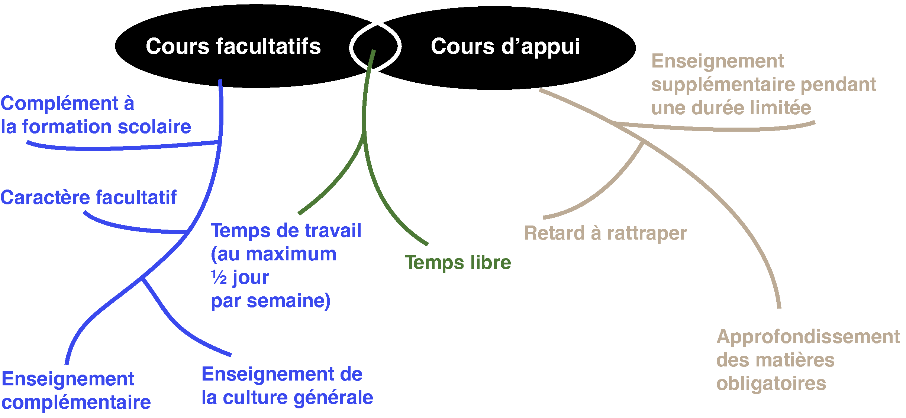
Les cours facultatifs et les cours d’appui

Slide 15
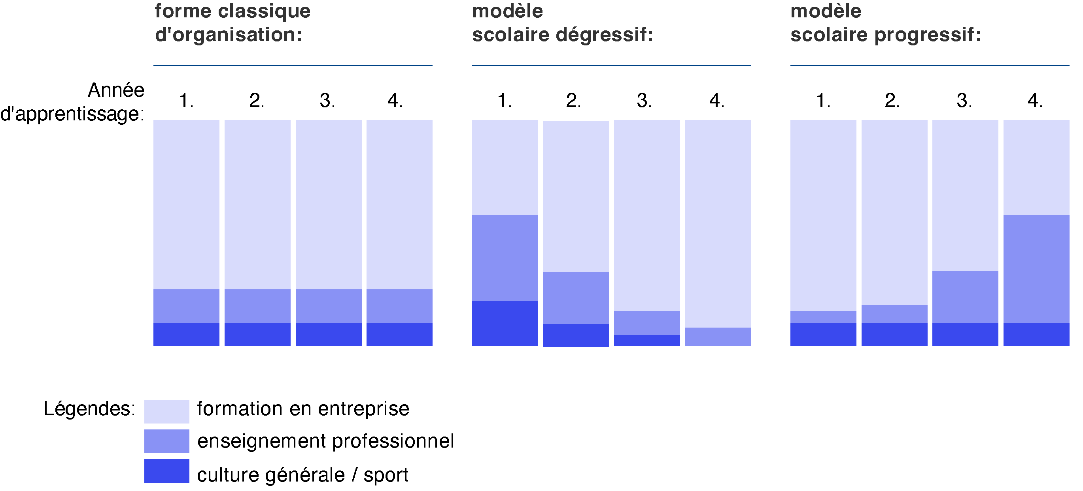
Les différents modèles d’organisation de l’enseignement

Slide 16
L’enseignement de la culture générale et l’enseignement menant à la maturité professionnelle

Slide 17
Le plan d’études cadre pour l’enseignement de la culture générale (PEC-ECG)
Dispositions légales
Loi sur la formation professionnelle (LFPr)
Ordonnance sur la formation professionnelle (OFPr)
Ordonnance du SEFRI concernant les conditions minimales relatives à la culture générale dans la formation professionnelle initiale
Plan d‘études cadre
Concept didactique et pédagogique
Promotion des compétences
Domaine „Langue et communication“
Domaine „Société“, huit aspects
Combinaisons des deux domaines
Plan d‘études d‘école
Organisation de l‘enseignement
Thèmes obligatoires et à choix
Exigences minimales pour la procédure de qualification
Développement scolaire
Plan d‘études individuel d‘une personne en formation
Thèmes obligatoires et à choix

Slide 18
Les voies menant à la maturité professionnelle
Certificat de fin d‘apprentissage + Certificat de maturité professionnelle
Préparation à la maturité professionnelle
Ecole professionnelle
Entreprise formatrice
Haute école spécialisée
Certificat de fin d‘apprentissage
Ecole professionnelle
Entreprise formatrice
Maturité professionnelle
Préparation à la maturité professionnelle à plein temps ou à temps partiel

Slide 19
La valeur de la maturité professionnelle
Du point de vue des apprenti-e-s
Du point de vue de la formation
professionnelle
Accès aux études dans les HES
Formation élargie en culture générale
Choix entre l‘apprentisage et le gymnase
D’une manière générale meilleurs débouchés professionnels
Possibilités d’avancement
Accès à d’autres formations supérieures et universitaires
Passerelle vers la maturité gymnasiale
Ouverture sur de nombreux domaines
Confiance en soi renforcée
Bon bagage en vue d’autres formations
Formation approfondie et de haut niveau
Prestige de la formation professionnelle
Combinaison entre pratique et formation
Possibilité offerte aux «vocations tardives »
Ouverture sur des champs d’activité intéressants, p. ex. l’enseignement dans une école professionnelle
Bonne prédisposition à la formation continue

Slide 20
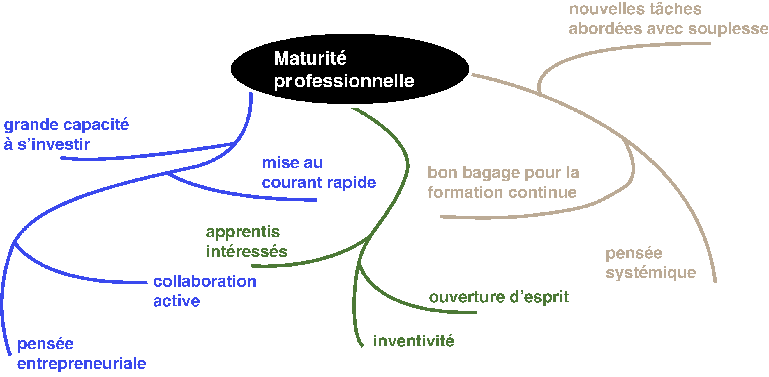
La maturité professionnelle du point de vue des entreprises formatrices

Slide 21
L’articulation de l’enseignement de culture générale
Culture
Droit
Ecologie
Economie
Ethique
Identité et socialisation
Politique
Technologie
Compétences
personnelles et sociales
Compétences
méthodologiques
Compétences linguistiques
Domaine
«Langue et communication»
Domaine «Société»
Culture générale

Slide 22
Les formations initiales en école (FIE)

Slide 23
Les formations initiales en école (FIE)
Certificat fédéral de capacité
Certificat
MP
Procédure de qualification
Examen
Formation initiale en école (FIE)
Stage pratique en entreprise
Maturité
professionnelle
Ecole de métiers
Pratique intégrée

Slide 24
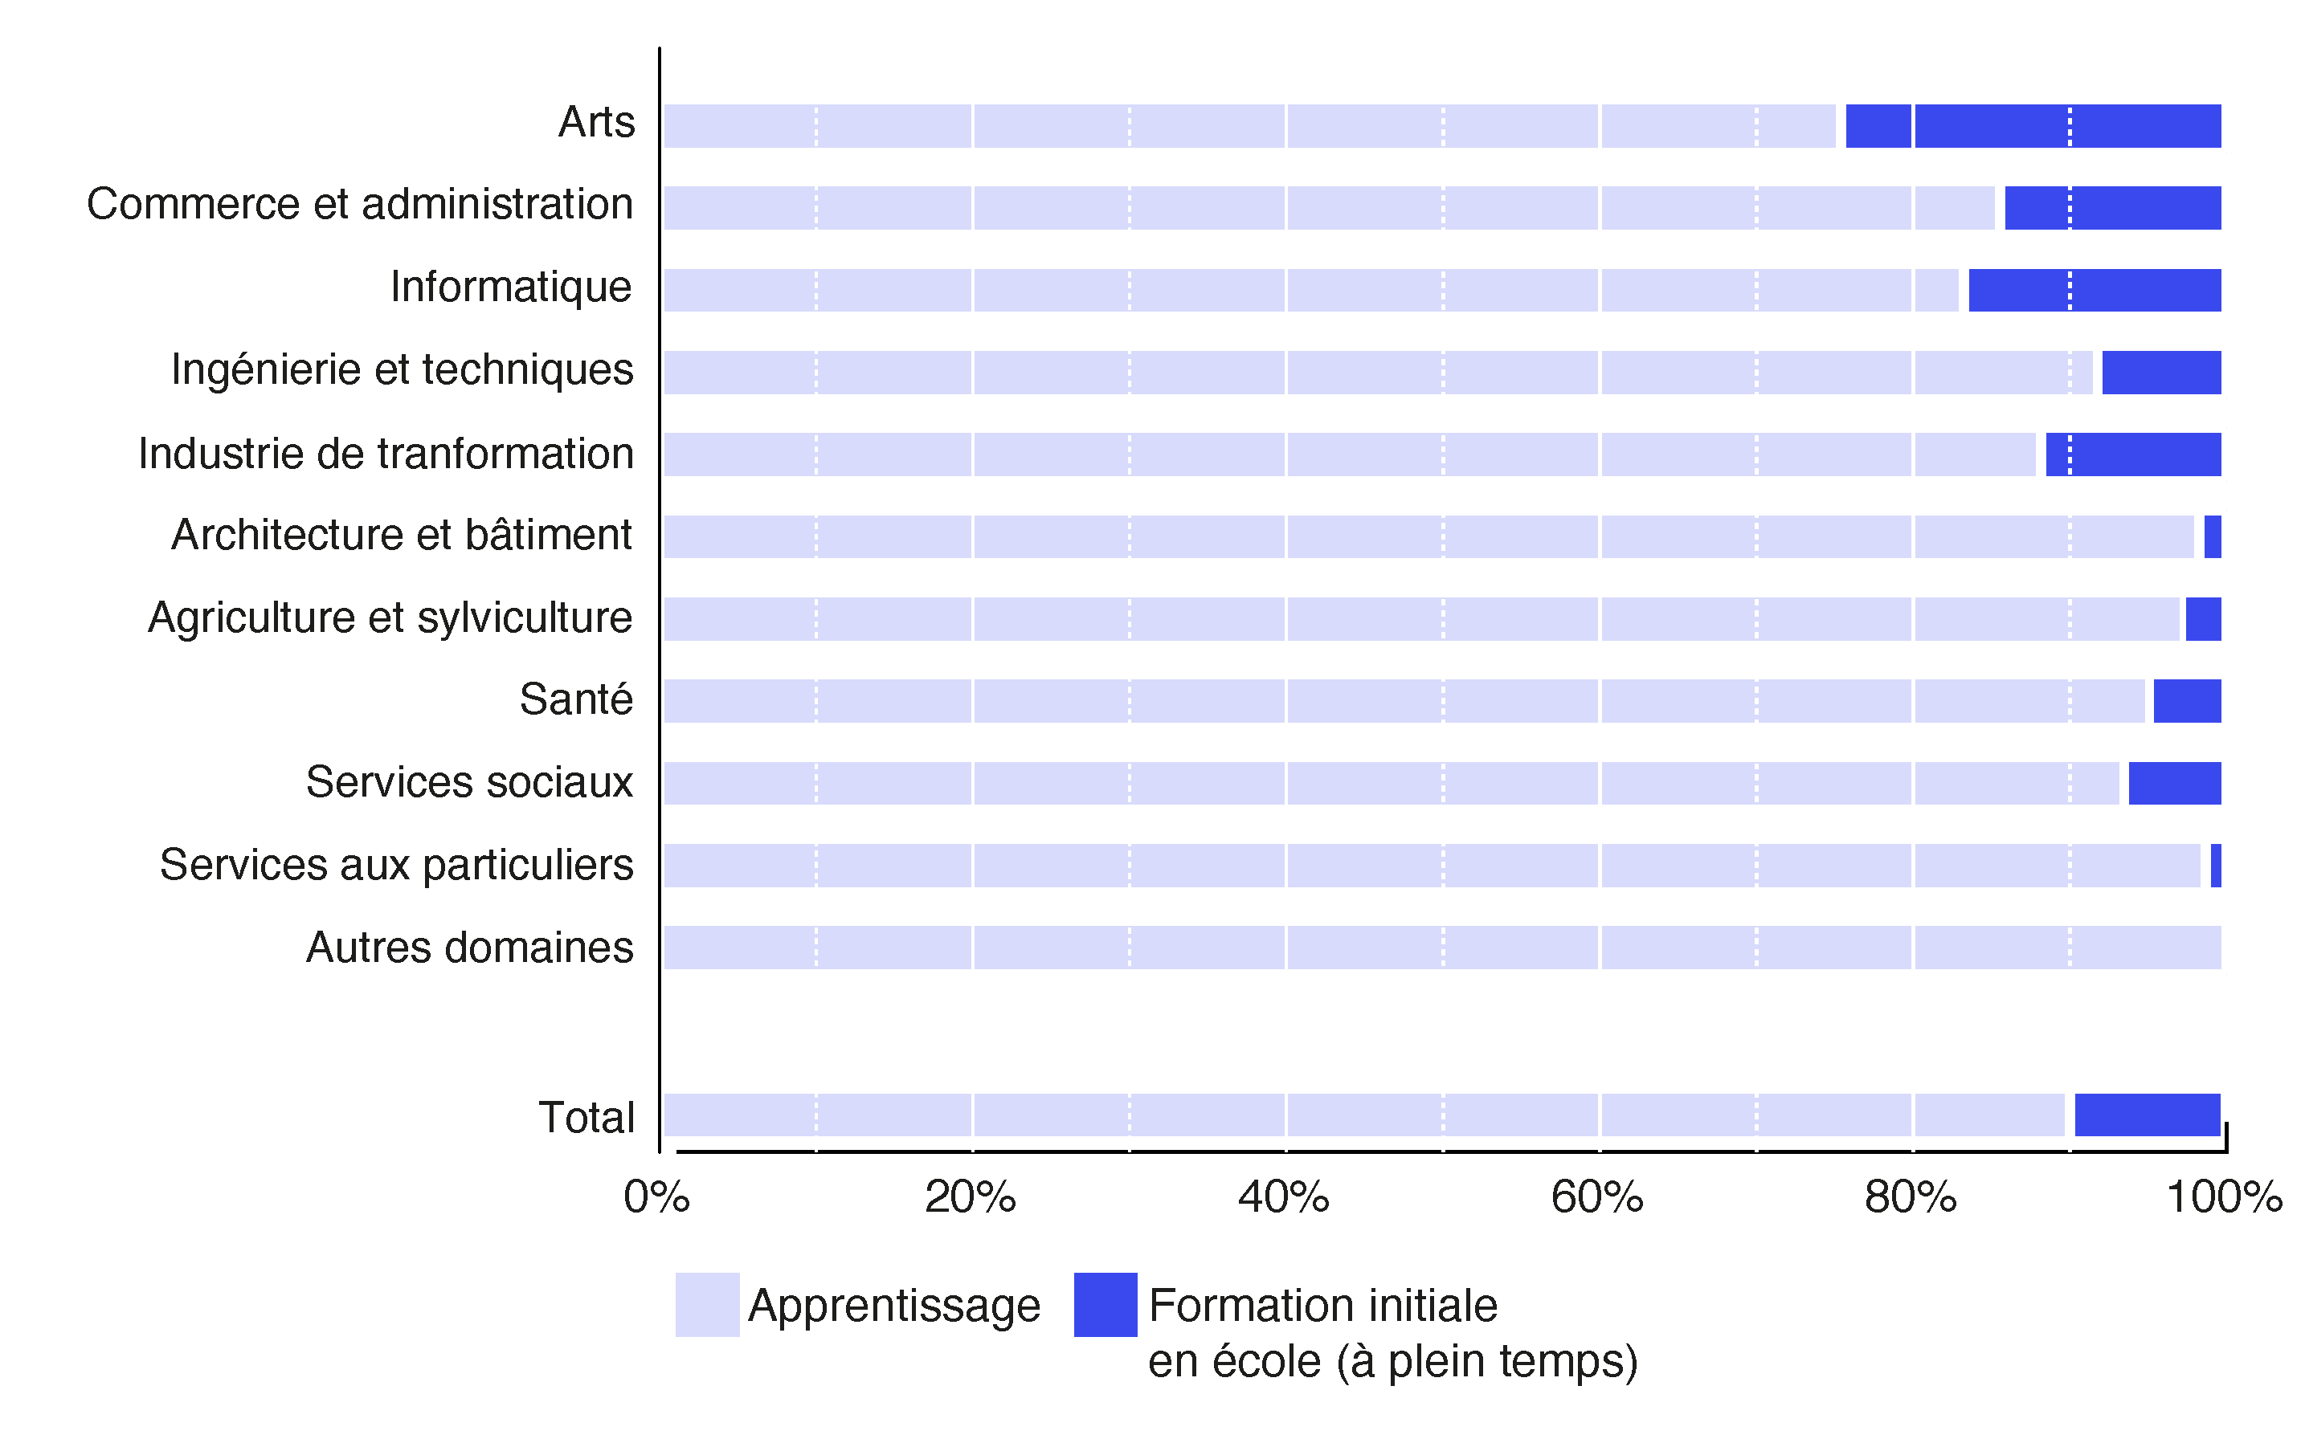
Comparaison entre l’apprentissage et les formations en école
Part des nouvelles entrées en 2013

Slide 25
Les procedures de qualification

Slide 26
Le déroulement et les formes de l’examen final
Inscription
Examen partiel
Procédure de qualification
Théorie
Pratique
Culture générale
Attestation fédérale de
formation professionnelle
(2 ans)
Certificat fédéral de capacité
(3 ou 4 ans)
Maturité professionnelle
fédérale
Consultation des travaux
Opposition
Recours
Répétition
de l’examen
Consultation des travaux
Opposition
Recours
Répétition
de l’examen

Slide 27
Les formes et les critères de qualité des PQ
Examens écrits
et oraux
Examen de connaissances et de bases théoriques
Epreuves adaptées permettant de formuler des tâches plus complexes (résolution de problèmes)
Travaux pratiques
Examen de compétences professionnelles
Mise en pratique de bases théoriques et de processus
Note d’expérience
Moyenne arithmétique des notes
Position pour le calcul de la note globale
Procédure combinée
Examen de
compétences opérationnelles
prestations et progrès individuels
application de connaissances fondamentales et de processus
Critères de qualité
validité
égalité
fiabilité
économie

Slide 28
Les différents types de procédures de qualification
Procédures centralisées
Procédures décentralisées
épreuves préparées de manière centralisée
infrastructure d’examen identique
critères d’appréciation détaillés, prescrits indépendamment de spécificités régionales ou locales
épreuves préparées de façon décentralisée
épreuves de critères d’appréciation adaptés aux spécificités locales
différentes infrastructures d’examen
critères d’appréciation généraux, adaptés aux spécificités régionales, aux caractéristiques de l’école ou de la branche
Examen final
Examens partiels
examine la formation dans sa globalité
ne tient que peu compte de la chronologie d’acquisition des contenus de la formation
implique des travaux d’organisation relativement peu importants
n’exigent pas de répéter l’ensemble de la matière à la fin de la formation initiale
permettent une formation structurée dans tous les lieux de formation
impliquent des travaux d’organisation supplémentaires
Autres procédures de qualification

Slide 29
Les différentes voies d‘accès aux procédures de qualification
Quatre voies conduisent au CFC ou à l’AFP
1
Formation professionnelle initiale en entreprise
2
Formation professionnelle initiale de durée réduite
3
Formation de rattrapage selon art. 32 OFPr
2, 3 ou 4 ans
Validation des acquis selon art. 31 OFPr
Formation initiale en école

Slide 30
Les différentes composantes des procédures de qualification
Examen final
Les épreuves, élaborées de façon centralisée ou décentralisée, portent sur
Examens partiels
Organisés avant la fin de la formation initiale, les examens partiels permettent de
TPP
Travail pratique prescrit
TPI
Notes d’expérience
TPA
Travail pratique individuel ou travail de projet Evaluation du travail par l’entreprise
Notes d’expérience découlant des évaluations à l’école professionnelle, dans les
Travail personnel d’approfondissement, partie de la culture générale
l’ensemble de la formation et exigent la répétition de toute la matière.
tester les aptitudes des apprentis. Ils n’exigent pas la répétition de toute la matière.
centres de cours interentreprises et l’entreprise formatrice

Slide 31
Les formes de l’examen final
 | Pratique | Théorie | Culture générale | Maturité professionnelle | Cours interentreprises
Oral Ecrit Pratique
Réponse/ exécution
Application
Travail de projet Travail productif
Individuel/ collectif
Parties de l’examen avancé / examen final
Appréciation entreprise, école professionnelle, CIE

Slide 32
Les experts et expertes aux procédures de qualification
Art. 50 LFPr
CFC ou qualification
équivalente
Savoir-faire
pédagogique,
méthodologique et
didactique adéquat
Formation continue

Slide 33
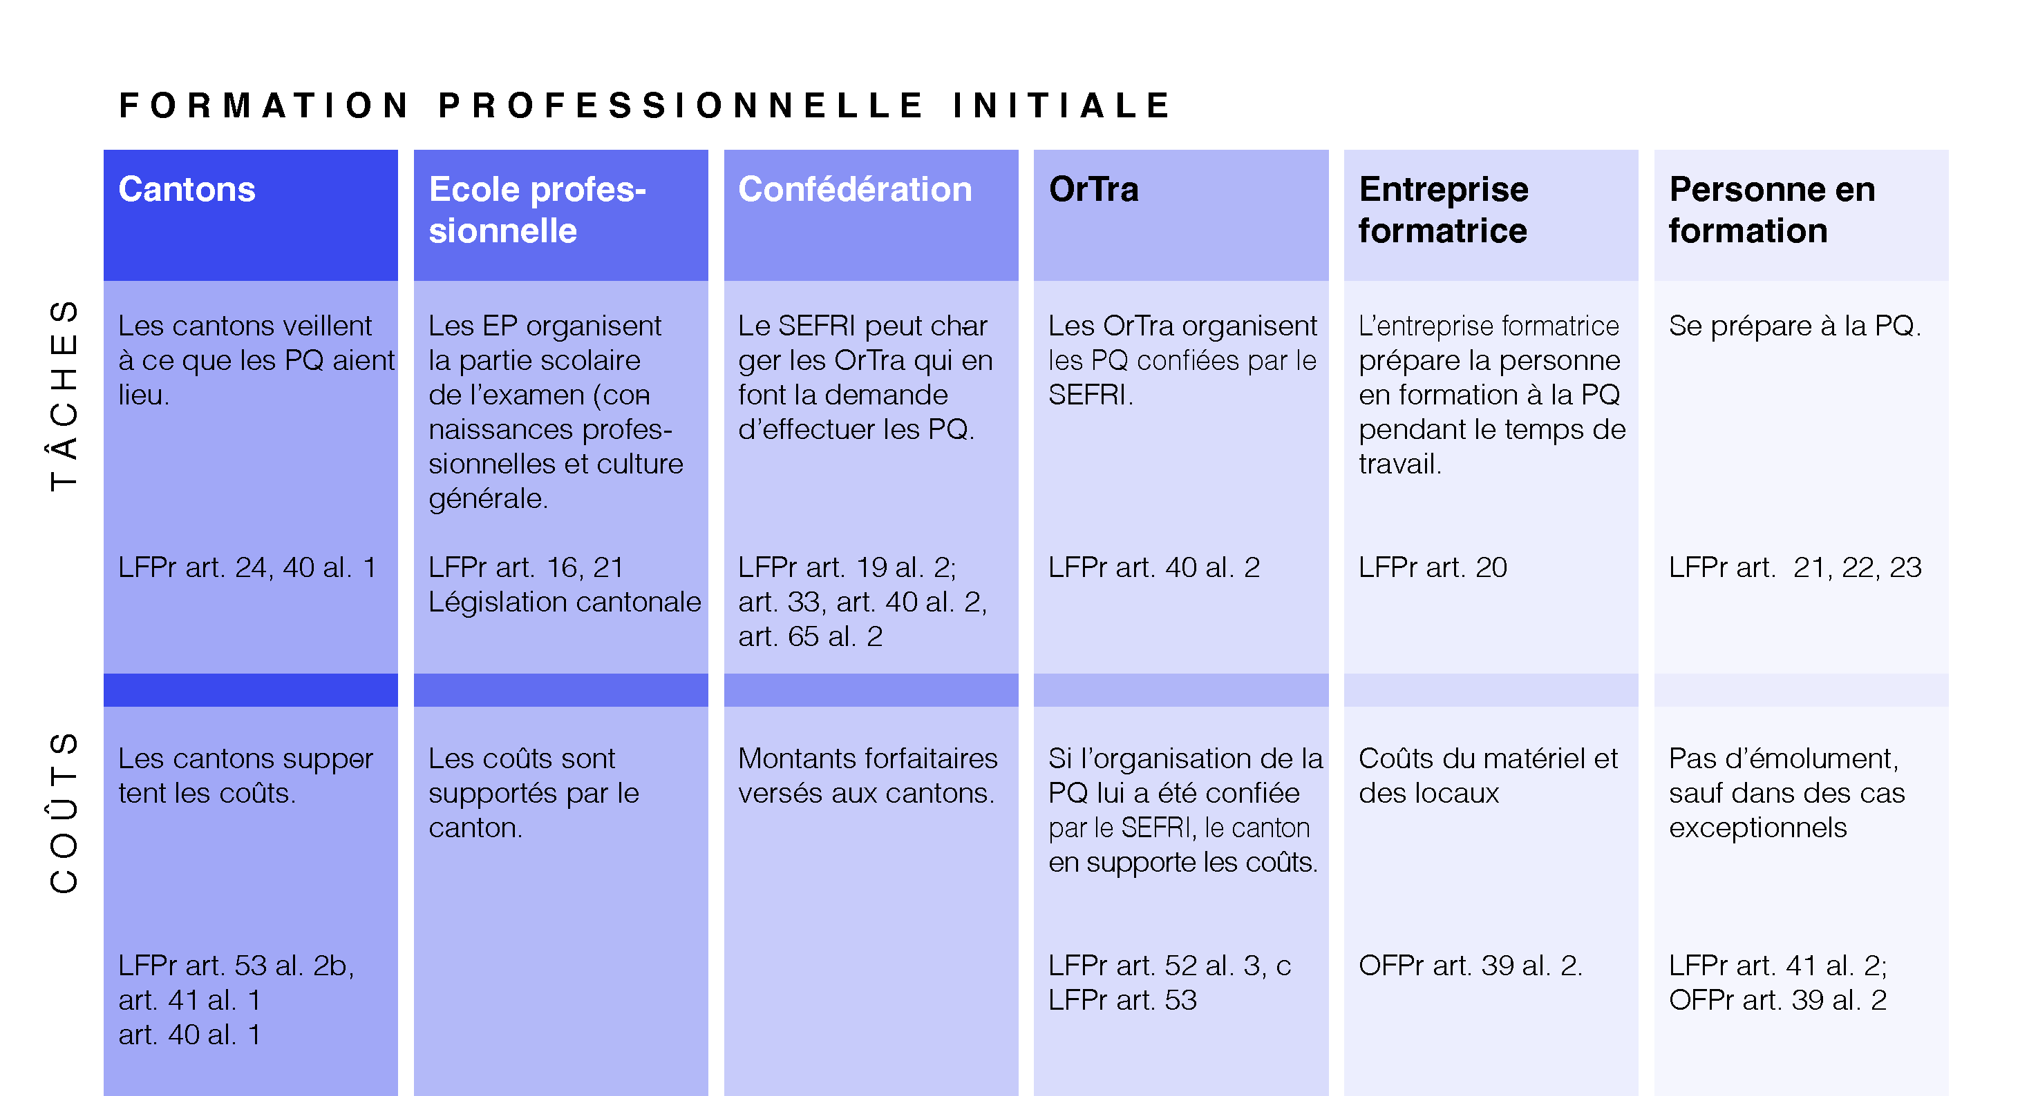
La répartition des tâches et les coûts des procédures de qualification
Partenaires, entreprises formatrices et personnes en formation

Slide 34
Les autres procedures de qualification

Slide 35
La reconnaissance des acquis
Dessinateur CFC, orientation architecture > maçon CFC
Spécialiste en restauration CFC > cuisinière CFC
Employé de commerce CFC > informaticien CFC
Aide en soins et accompagnement CFC > assistante médicale CFC

Slide 36
La validation des acquis
5. Certification
Examen partiel
1. Information
et conseil
4. Validation
Complément
de formation
Attestation
des acquis
3. Evaluation
Inscription à une
autre procédure de
qualification
Portail d’entrée
2. Bilan
Mesures complémentaires
Eléments centraux de la procédure de validation des acquis
Mesures complémentaires

Slide 37
L’examen final sans apprentissage
Certificat fédéral de capacité
Attestation fédérale de formation professionnelle
Art. 34 LFPr
Art. 32 OFPr
Si une personne a acquis des qualifications dans un autre cadre que celui d’une filière de formation réglementée, cette personne devra justifier d’une expérience professionnelle d’au moins cinq ans pour être admise à la procédure de qualification.
Art. 15 OFPr
Les étudiants des écoles privées (écoles de commerce) sont admis à l’examen final si leur formation correspond aux dispositions légales et réglementaires (stage pratique).

